Slide 1



x
재생에너지 3기

Slide 2
Git 섹션 개요

Slide 3
학습목표🎓
Git의 기초와 사용법 이해
Git의 브랜치 전략과 협업 방법 이해
Git을 통한 협업 실습

Slide 4


커리큘럼
과정
Git 기초와 명령어 학습
Git 브랜치 전략 학습
Git 활용법 학습
Git을 통한 협업 실습
※ 커리큘럼은 상황에 따라서 변동될 수 있습니다.

Slide 5


Slide 6

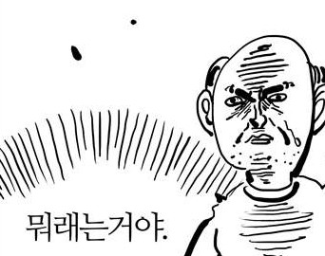
💡분산형 버전 관리 시스템, 소스 코드의 변경 이력을 효율적으로 관리하고
여러 개발자 간 협업을 가능하게 해주는 도구
✔️ 리눅스 개발자, 리누스 토발즈가 리눅스 버전 관리를 위해 개발(2005년)
✔️ 당시 사용하던 버전 관리 시스템의 라이선스 이슈와 성능 한계가 계기가 됨

Slide 7

✅Git의 주요 특징
✔️ 분산형 구조 : 모든 사용자가 전체 이력을 복제, 오프라인에서도 모든 작업 가능
✔️ 데이터 무결성 : 모든 변경(커밋)에 대해 해시(SHA-1) 기반으로 관리, 변조 방지
✔️ 강력한 브랜치/병합 기능 : 브랜치 생성, 병합, 롤백 등이 쉽고 효율적임
✔️ 빠른 성능 : 대부분의 작업이 로컬에서 처리되므로 속도가 매우 빠름
✔️ 오픈소스 : 누구나 무료로 사용 가능, 다양한 확장성

Slide 8

보통의 파일 관리
> 파일 복사, 덮어쓰기, 다른 이름으로 저장 등
Ver.1
Ver.2
Ver.3
Ver.4
덮어쓰기
복사
다른 이름으로 저장
memo.txt
memo.txt
memo(1).txt
memo123.txt
최종의.. 최종의..최종의.. 진짜 최종 제발 최종

Slide 9
형상 관리 도구 (Configuration Management Tool)
≈ 버전 관리 시스템(Version Control System)
Ver.1
Ver.2
Ver.3
Ver.4
수정
수정
수정
memo.txt
memo.txt
memo.txt
memo.txt
> 전체 파일을 복사하는 것이 아니라 수정된 내용을 기록

Slide 10
형상 관리 도구 (Configuration Management Tool)
≈ 버전 관리 시스템(Version Control System)
Ver.1
Ver.2
Ver.3
Ver.4
수정
수정
수정
memo.txt
memo.txt
memo.txt
memo.txt
복원 가능

Slide 11





중앙집중식 버전 관리 시스템 vs 분산형 버전 관리 시스템

Slide 12


중앙집중식 버전 관리 시스템 vs 분산형 버전 관리 시스템

Slide 13
중앙집중식 버전 관리 시스템 vs 분산형 버전 관리 시스템
항목 | SVN | Git
구조 | 중앙집중형 | 분산형
서버 연결 | 항상 필요 | 없어도 작업 가능
작업 방식 | 서버에서 받아서 수정 후 다시 업로드 | 로컬에서 자유롭게 작업 후 푸시
속도 | 느릴 수 있음 (항상 서버 접속) | 빠름 (로컬 위주)
협업 | 충돌 관리 어려움 | 브랜치, 병합 기능 강력함

Slide 14
Git 설치 및 환경설정

Slide 15
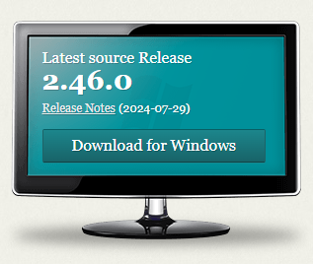
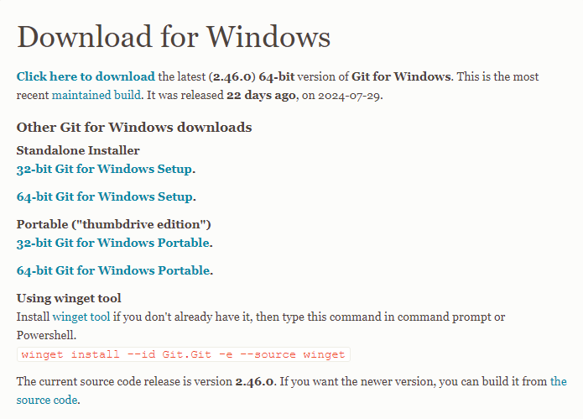
Git 설치하기 (Window)
https://git-scm.com/

Slide 16
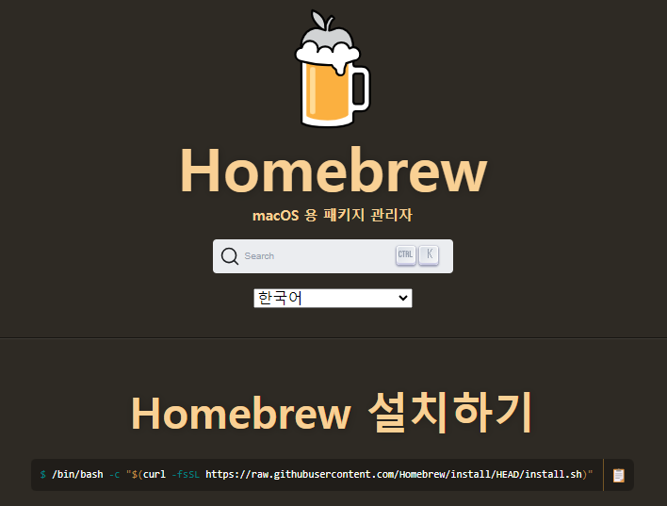
Git 설치하기 (Mac)
https://brew.sh/ko/
터미널에서 실행하여 설치
🚀 Homebrew설치 후 명령어 brew install git 입력

Slide 17

Git 설치확인
✅설치 확인
✔️터미널 실행 → git --version

Slide 18
폴더 구조 이해
Notes:
직접적으로 Git을 다뤄보기 전에 알아야 할 것

Slide 19
폴더 구조의 이해
루트
노드
노드
💡트리구조
자료구조에서 사용하는 용어로 계층적 관계를 나타나는데 사용하는 비선형 자료구조

Slide 20
폴더 구조의 이해
루트
노드
노드
✅루트 : 폴더 구조 상의 최상위 폴더 ➡️루트 폴더 하나가 프로젝트단위

Slide 21
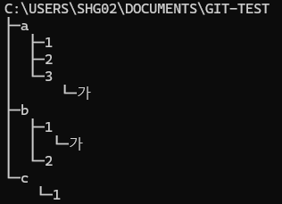
폴더 구조의 이해
✅ 프로젝트에서 폴더 구조는 매우 중요
✔️ 루트 폴더 → Git 저장소와 연결
⚠️ 현재 작업하는 파일의 폴더가 어디인지 확인하는 습관 필요
📌프로젝트 폴더 구조 예시
루트 폴더: git-test
하위 폴더: a, b, c
a 하위 폴더 : 1, 2, 3
a > 3 하위 폴더 : 가
b 하위 폴더 : 1, 2
b > 1 하위 폴더 : 가
c 하위 폴더 : 1

Slide 22
폴더 구조 확인하기
1️⃣ 터미널 실행
2️⃣ 폴더 구조 확인 명령어
✔️(구조를 볼 폴더의 부모 폴더에서) tree 폴더명
🔎명령어 실행이 안된다면?
(mac) brew install tree
(window) https://gnuwin32.sourceforge.net/packages/tree.htm 접속
중간 Download의 Binaries에 zip 파일 다운
압축해제하면 bin폴더 안에 tree.exe가 존재
C:\Program Files\Git\usr\bin에 tree.exe파일을 옮겨 넣어 줌
Notes:
Tree: 디렉터리와 파일을 트리 구조로 시각적으로 보여주는 유틸리티.
기본적으로 git bash 에서는 파일까지 포함해서 출력해줌.
디렉토리 구조만 보고 싶을 때,
Tree –d
Tree : 기본 디렉토리 구조만 출력
Tree /f : 파일까지 포함해서 출력

Slide 23
GUI & CLI

Slide 24
GUI
💡GUI(Graphical User Interface)
사용자가 아이콘, 버튼, 메뉴, 창 등 시각적 요소를 마우스나 터치로 조작하여 컴퓨터와 상호작용하는 방식.
직관적이고 쉬움.

Slide 25
CLI
💡 CLI(Command Line Interface)
터미널 창에서 텍스트 기반으로 명령어를 입력하여 컴퓨터와 상호작용하는 방식을 말함.
GUI 사용보다 상대적으로 어려움
➡️ 작업속도와 Git의 모든 기능을 사용하기 위해서는 CLI를 사용하는 것을 권장

Slide 26
CLI 명령어
✅자주 사용하는 명령어
pwd (print working directory) : 현재 나의 위치 출력
ls (list) : 현재 위치 폴더에 있는 모든 파일/폴더 검색
ls -l (long) : 상세 정보까지 보기
ls –a (all) : 숨김파일도 보기
clear : 터미널 화면을 깨끗하게 지움.
mkdir (make directory) : 새 폴더 만들기
touch : 새 파일 만들기.

Slide 27
CLI 명령어
✅자주 사용하는 명령어
✔️cd (change directory) : 폴더 위치 변경 (다른 폴더로 이동)
. → 현재 폴더를 의미. (자기 자신) ex) ./파일명 → 현재 위치의 파일 실행
.. → 현재 폴더의 바로 위 폴더 (부모 디렉토리) ex) cd .. → 한 단계 상위 폴더로 이동
~ (틸드) → 현재 로그인한 사용자의 홈 디렉토리를 의미. (home)

Slide 28
CLI 명령어
⚠️ 파일, 폴더, 이름 지을 때 주의할 점.
✔️공백(space bar) 대신에 언더스코어(_) 혹은 하이픈(-)을 사용해서 단어 조합.
✔️한글 제발 쓰지 마세요! 영어, 대소문자를 사용하고 숫자도 상관없음.

Slide 29
실습1. 터미널 명령어 연습하기!
처음 켰을 때 위치가 어디인지 찾아보기 (dir)
윈도우 상에서 바탕화면에 MyRepo 폴더 생성하기
cd를 사용하여 MyRepo 폴더로 이동하기
Git Bash에서 복사 & 붙여넣기는 마우스 우클릭을 이용
또는 Ctrl + Insert (복사), Shift + Insert (붙여넣기) 사용
MyRepo 폴더 안에 file1.txt, file2.txt 라는 빈 파일 만들기
tree로 폴더구조 확인하기

Slide 30
원격저장소

Slide 31
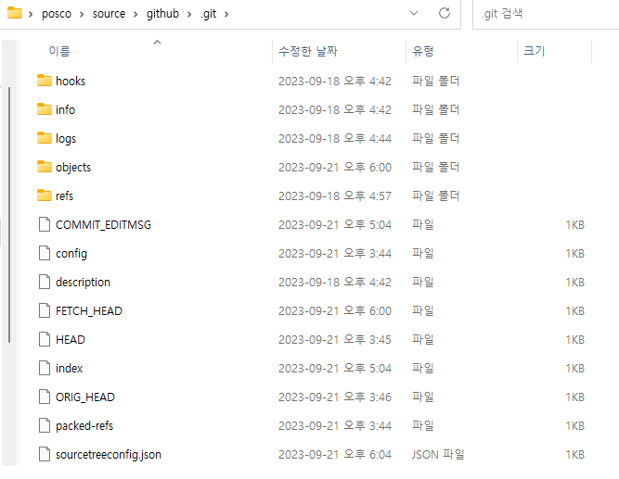
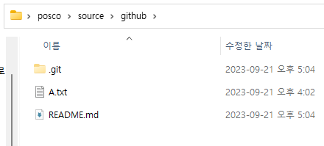
레포지토리 (Repository, Repo.)
💡 프로젝트의 모든 파일과 변경 이력(History)을 저장하는 공간
✔️ Git에 의해 관찰되고 있는 폴더
✔️ 즉, Git으로 버전 관리되고 있는 코드 저장소 전체를 의미.

Slide 32
레포지토리 (Repository, Repo.)
✅저장소의 종류
✔️ 로컬 저장소(Local Repository): 내 컴퓨터에 존재하는 저장소.
✔️ 원격 저장소(Remote Repository): GitHub, GitLab 등 서버에 존재하는 저장소.
✅저장소의 필요성
✔️ 여러 사람이 협업할 때, 파일의 변경 이력을 추적할 수 있음
✔️ 과거 상태로 쉽게 되돌릴 수 있어 실수에 유연하게 대처할 수 있음
✔️ 백업 및 코드 관리, 배포에 용이함

Slide 33
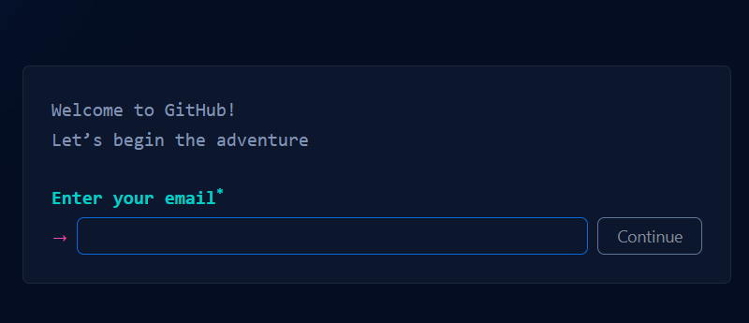
GitHub 회원가입
https://github.com/
회원가입에 사용한 이메일과 닉네임을 꼭 적어두기! 나중에 필요해요~!👀
Notes:
github = 원격저장소!

Slide 34
Git 설정
✔️ 설정확인 : git config --global --list
✔️ 이름등록 : git config --global user.name "프로필 이름"
예) git config --global user.name "codingon"
✔️ 메일등록 : git config --global user.email "이메일 주소"
예) git config --global user.email "cogingon@gmail.com"
✔️ default 브랜치를 main으로 설정
git config --global init.defaultBranch main
Git은 기본적으로 'master'를 기본 브랜치로 사용해 왔지만, 최근에는 'main'으로 변경되는 추세임

Slide 35
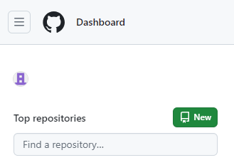
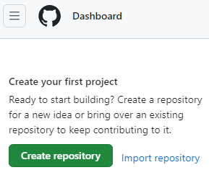
레포지토리 생성
메인화면에서
나의 저장소 리스트 화면에서

Slide 36
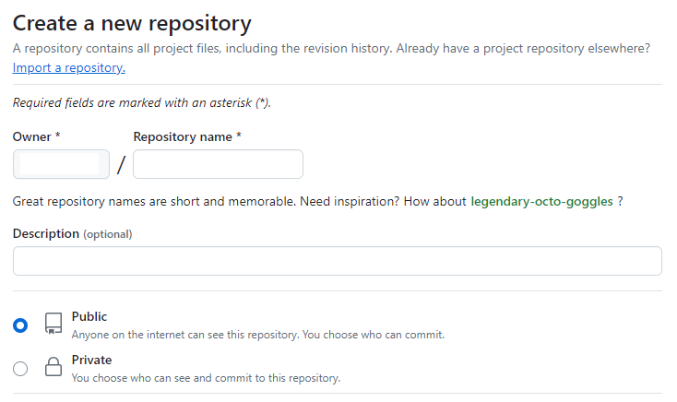

레포지토리 생성
저장소 영문명
원하는 저장 방식을 선택

Slide 37
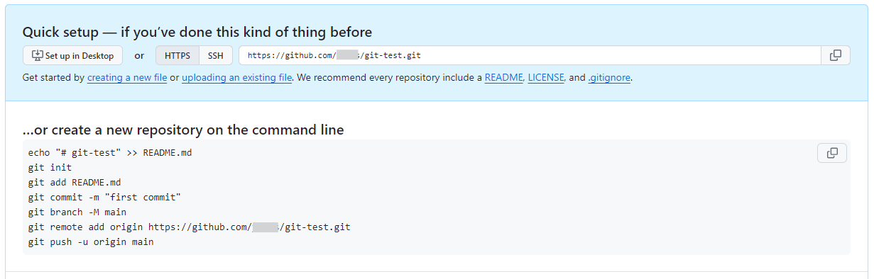
원격저장소와 내 폴더 연결
ctrl + v 복사

Slide 38

원격저장소와 내 폴더 연결
1️⃣ 위에서 만든 프로젝트 루트 폴더로 이동
예) cd MyRepo
2️⃣ Git 과 연결(명령어 차례대로 입력)
git init
git remote add origin https://github.com/이름/저장소명.git
git remote –v

Slide 39
명령어 살펴보기
✅ git init
✔️ 현재 디렉터리를 Git 저장소로 초기화(변환)합니다.
✔️ 해당 명령어 실행 후 폴더에 .git 폴더가 숨김 폴더로 생성됨
✔️ 숨김 폴더 확인하기
터미널에서 ls –a 명령어로 확인 가능
(window) 탐색기에서 보기 -> 표시 -> 숨김 항목 체크
(mac) Finder에서 Cmd + Shift + .
✔️ main 브랜치 생성

Slide 40
명령어 살펴보기
✅ git remote add origin https://github.com/이름/저장소명.git
✔️ 초기화된 .git폴더에 원격저장소 연결
✅ git remote –v
✔️ 현재 디렉토리와 연결된 원격 저장소 확인
🔎 origin 이란?
✔️ 원격 저장소의 별칭으로 GitHub에서 생성한 Remote Repo.의 기본 별칭이 origin
✔️ git remote rename origin raymond 과 같이 별칭을 raymond 으로 변경 가능

Slide 41
명령어 살펴보기
✔️ 원격저장소를 변경하고 싶으면 위.git폴더 삭제 후 다시 저장소 생성과 연결 진행
✔️ 정상적으로 연결이 되었다면 폴더명 뒤에 main이 보임

Slide 42
원격저장소에 올리기

Slide 43
코드를 원격저장소에 올리는 이유
✔️ 코드 백업 : 작업한 코드를 안전하게 저장
✔️ 협업 용이 : 팀원들과 쉽게 코드를 공유하고 함께 작업 가능
✔️ 버전 관리 : 코드 변경 이력을 남겨 언제든지 이전 버전으로 되돌리기 가능
✔️ 충돌 방지 : 협업시 변경 사항을 병합 → 코드가 중복·누락 현상(충돌)을 방지
✔️ 문제 해결 용이 : 문제 발생시 코드 버전 이력을 확인하여 변경 사항을 추적

Slide 44
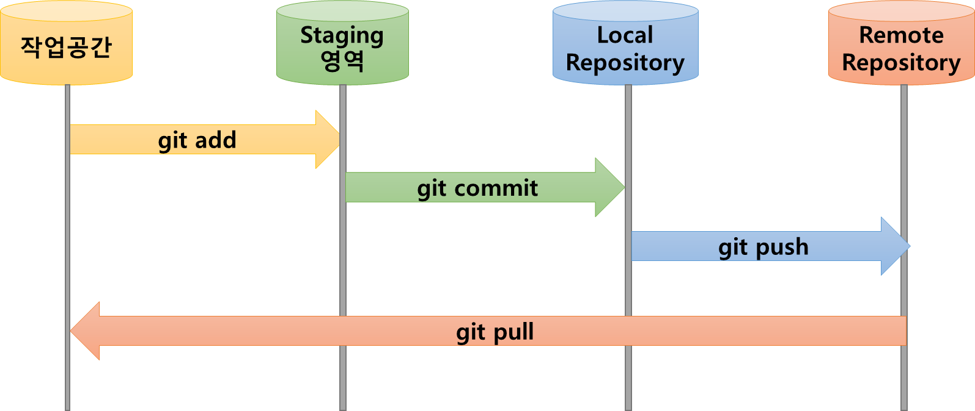




원격저장소에 파일 올리기
PC 저장소 (Repository)
온라인(GitHub) 저장소

Slide 45
원격저장소에 파일 올리기
✅ Git 원격저장소로 올리기 위해서는 커밋을 해야함
✅ 커밋 순서
1️⃣ 커밋할 파일 추가
git add 파일명 or git add . ( . 은 한칸띄고! 폴더 전체라는 의미를 가짐)
ex) git add my.txt
2️⃣커밋 메시지 작성
git commit –m “메시지 작성”
Ex) git commit –m “first commit”
3️⃣ 원격저장소의 브랜치로 파일 올리기
git push origin 브랜치명
ex) git push origin main

Slide 46
원격저장소에 파일 올리기
✅ git add
✔️ 파일을 스테이징 영역(Staging Area)에 추가
✔️ 커밋 대상 파일을 지정
🔎 스테이징 영역 : 커밋할 파일들을 임시로 모아두는 공간

Slide 47
원격저장소에 파일 올리기
✅ git commit
✔️ 스테이징 영역의 변경사항을 하나의 버전(커밋)으로 저장
🔎 커밋
작업 트리에서 준비한 변경사항을 로컬 저장소에 영구적으로 기록하는 것
커밋은 소스 코드의 특정 시점 상태를 저장하는 스냅샷(Snapshot) 역할을 함
각 커밋마다 고유한 해시값으로 식별됨

Slide 48
원격저장소에 파일 올리기
✅ 커밋의 특징
✔️ 변경 이력 관리: 각 커밋은 프로젝트의 변경 사항(추가, 수정, 삭제 등)을 영구적으로 기록
✔️ 복원(롤백) 가능: 실수나 오류 발생 시 언제든지 안전하게 상태를 복구할 수 있음
✔️ 협업 및 추적: 누가 언제 어떤 내용을 변경했는지 명확하게 추적할 수 있음

Slide 49
원격저장소에 파일 올리기
✅ 커밋의 구조
✔️ 커밋 메시지 : 변경 사항에 대한 간단한 설명을 반드시 남김
✔️ 작성자 : 커밋을 만든 사람의 정보(이름, 이메일).
✔️ 타임스탬프 : 커밋이 만들어진 시간.
✔️ 커밋 해시값 : 각 커밋은 고유한 해시값(예: a1b2c3d…)으로 식별됨
✔️ 이전 커밋 참조 : 커밋 간의 연결 고리를 형성해 변경 이력을 트리 구조로 관리함

Slide 50
Git 주요 명령어
✅ 스테이징의 작업 상태 확인
✔️ git status
add가 필요한 상태 = 붉은색 텍스트
add가 필요 없는 상태 = 초록색 텍스트
✅ 커밋 확인(최신순으로 나옴)
✔️ git log 또는 git log --oneline --all --graph
--oneline : 로그 한줄로 보기
--all : 모든 브랜치 로그 보기, 안쓰면 현재 브랜치
--graph : 그래프 형태로 보기

Slide 51
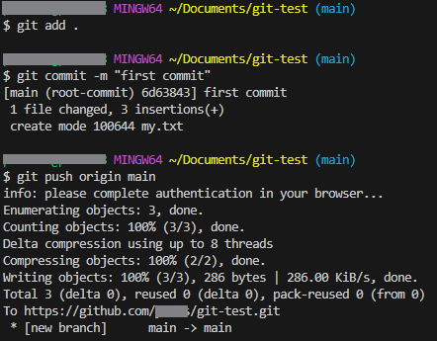
원격저장소에 파일 올리기
✅ 커밋 예시
커밋할 파일 추가(스테이징 영역에 등록)
커밋 메시지 작성(로컬저장소에 저장)
원격저장소의 브랜치로 파일 올리기

Slide 52
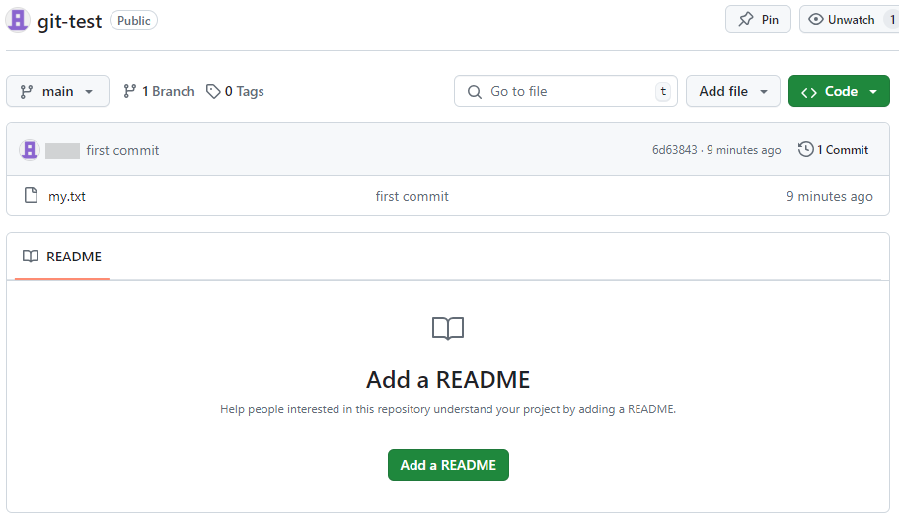
원격저장소에 파일 올리기
✅푸쉬 완료 후 github에 생성한 저장소로 이동
✔️추가했던 파일들
✔️커밋했을 때 작성한 메시지
✔️ 커밋 메시지는 add 했을 때의 스테이징 영역에 올라간 파일에만 작성됨

Slide 53
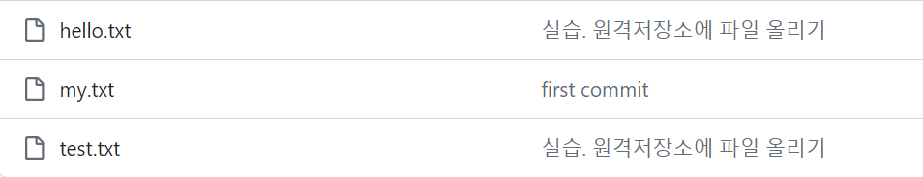
실습2. 원격저장소에 파일 올리기
1️⃣ 파일을 2개 더 생성하기 : hello.txt, test.txt
2️⃣ 신규 생성한 파일에 텍스트로 글을 작성
3️⃣ 위 생성된 모든 파일을 원격저장소로 올리기!
실습 완료시 github에 올라간 화면 예시

Slide 54
Commit Node
✔️ Commit 을 수행하면 Node 가 생성됨
✔️ 각 Commit Node는 고유한 ID를 가짐
Ver.1
Ver.2
Ver.3
Ver.4
memo.txt
memo.txt
memo.txt
memo.txt
커밋
커밋
커밋
03d1a
a3b19
5ff31
53cd1

Slide 55
실습3. Git 테스트
메모장에 “ABC”를 적고 Git 레포지토리에 txt 파일을 저장
앞 페이지에서 학습한 명령어들을 사용하여 커밋 노드 생성
txt 파일을 다시 열어서 내용을 “DEF”로 바꾸고 또 커밋 노드 생성
커밋 내역을 확인하는 명령어를 사용하여 2번의 커밋 내역 확인
커밋 내역을 스크린샷으로 찍어서 슬랙에 댓글로 제출

Slide 56
Q & A
🔎 파일을 신규로 제작하고 push하게 되면 원격저장소에 파일이 업로드됨 만약 기존 파일에서 코드만 수정만 한다면?
다시 파일이 업로드 되는게 아닌 코드만 수정됨. 스냅샷 방식
🔎 폴더에 아무 파일도 존재하지 않는다면?
해당 폴더는 원격저장소에 업로드 되지 않음. 적어도 하나의 파일이 존재해야 함
폴더가 올라가는 게 아닌 파일이 올라가는 것이기 때문
🔎 중요한 정보가 담긴 파일도 Git 저장소에 올려도 되나요?
아니요! 절대 안됨!!!!!!!!!! .gitignore 파일을 만들어서 파일을 무시하게 해야함

Slide 57
.gitignore
✔️ 모든 파일이 전부 Git 원격저장소에 올릴 필요가 없음
✔️ 특히 API key, DB 접속정보 등 외부에 노출하면 안되는 정보는
Git 원격저장소에 올리면 절대 안됨
✔️ 올리면 안되는 파일들에 대한 정보를 담는 파일이 .gitignore 파일임
✔️ .gitignore 파일은 루트 폴더가 있는 곳에 있어야함

Slide 58
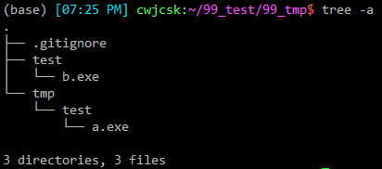
.gitignore
✅ 규칙
*.txt : 확장자가 txt로 끝나는 파일 모두 무시
!text.txt : text.txt는 무시되지 않음
test/ : 루트 폴더내 하위 폴더중 이름이 test폴더의 파일들은 무시한다는 뜻(상대 경로)
/test : 루트 폴더내 test폴더를 무시(절대 경로) / 가 프로젝트 루트 기준으로 경로 지정
무시되는 파일 예시
test/ : b.exe, a.exe
/test : b.exe a.exe 무시되지 않음.

Slide 59
실수 사례
⚠️ 주의사항
✔️ 하나의 프로젝트에는 .git 폴더가 한 번만 생성되어야 함
루트 폴더(git-test)에서 git init 후 정상적으로 버전 관리 중
하위 폴더(a)에서 다시 git init → 또 다른 .git 생성됨
결과적으로 .git 디렉토리가 중복됨
루트에서 git push 시 오류 발생

Slide 60
원격저장소 내려받기

Slide 61
PC 저장소 (Repository)
온라인(GitHub) 저장소

Slide 62
코드를 왜 받을까?
✔️ 코드 복사 : 원격저장소에 있는 코드를 내 컴퓨터에 백업 가능
✔️ 협업 용이 : 팀원들이 작업중인 코드를 내 컴퓨터에서 작업 가능
✔️ 최신 상태 유지: 항상 최신 버전의 코드를 가져와서 최신 상태로 작업 가능
✔️ 빠른 시작 : 기존 프로젝트를 바로 내 컴퓨터에서 실행하고 테스트 가능
✔️ 프로젝트 설정 : 프로젝트 처음 설정 시 필요한 파일과 폴더 구조를 한번에 가져 올 수 있음

Slide 63
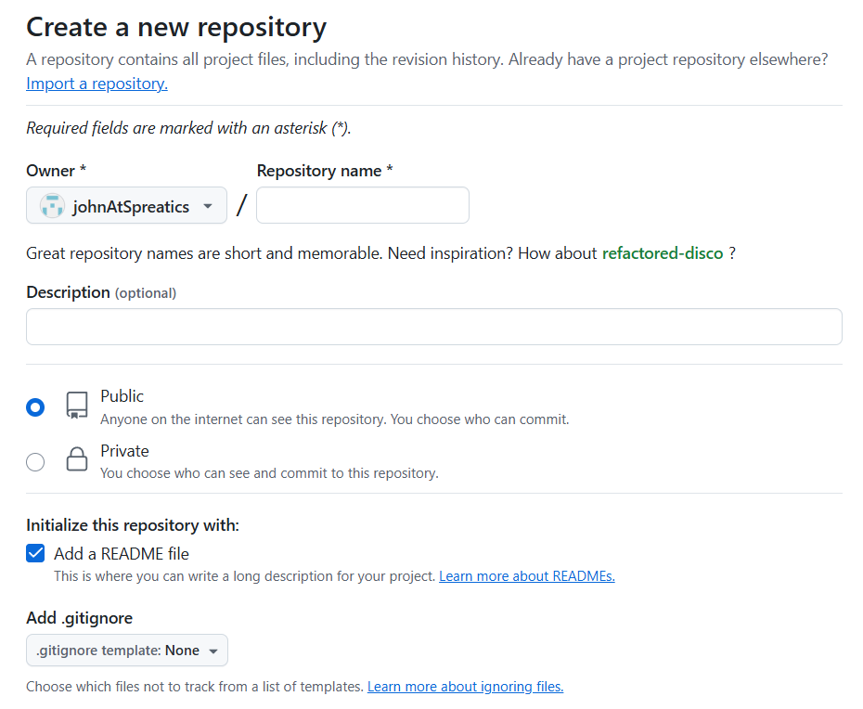
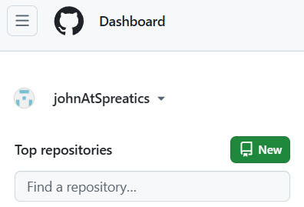
원격 저장소 만들기
MyTestRepo

Slide 64
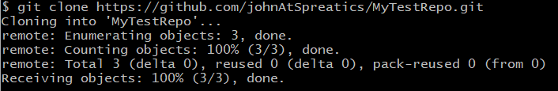
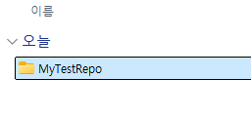
git clone
✅ git clone (Remote Repo.의 HTTPS 주소)
✔️ 원격 저장소의 파일과 Git 히스토리(.git 폴더까지 포함)를 복사하여, 내 컴퓨터에 새로운
로컬 저장소를 생성함
✔️ GitHub 로그인을 요청하는 경우도 있음
✔️ Personal Access Token 발급이 필요

Slide 65
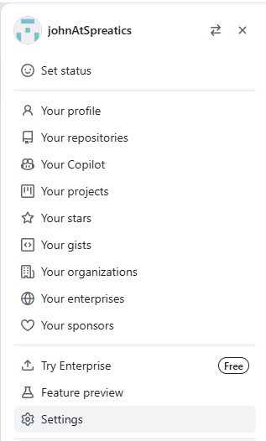
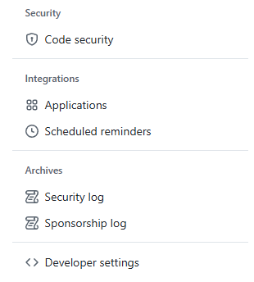
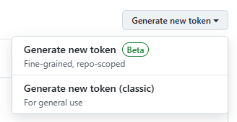
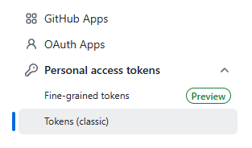
Personal Access Token
✔️ GitHub 접근을 위한 임시 비밀번호
GitHub 계정 -> Settings -> Developer settings -> Personal access tokens -> Tokens (classic) -> Generate new token (classic) 으로 발급 가능

Slide 66
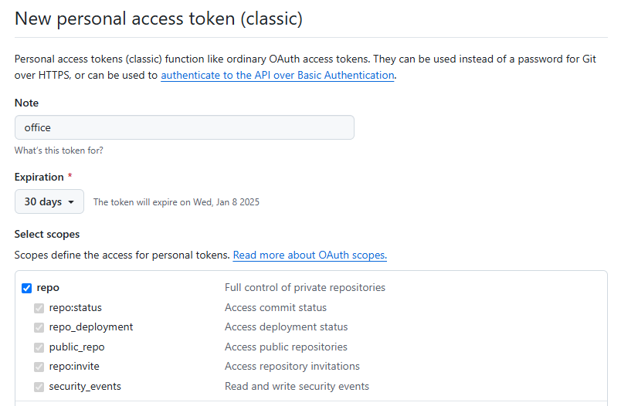
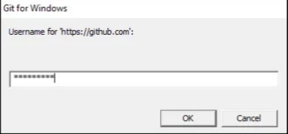
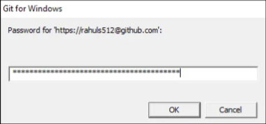
Personal Access Token
✔️ 발급 받은 Token을 GitHub 로그인 창에서 비밀번호 대신 사용
실제 비밀번호 대신 발급 받은 Token을 사용

Slide 67
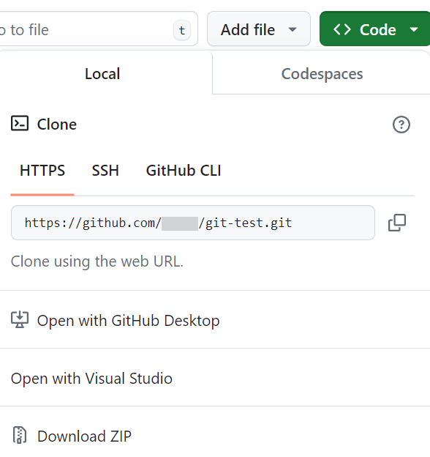
원격 저장소 로컬 컴퓨터로 복제하기
✅저장소 주소 복사

Slide 68
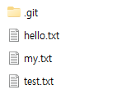
원격 저장소 로컬 컴퓨터로 복제하기
✅ 방법1. 신규 폴더 생성 후 내려 받기
1️⃣ 원하는 폴더를 생성
mkdir 폴더명
ex) mkdir git-clone
2️⃣ 원격저장소 복사하기(생성한 폴더로 이동 후)
git clone 원격저장소 주소 . ( . 은 한 칸 띄고! 이 점이 중요 포인트!)
ex) git clone https://github.com/원격저장소 주소.git .
✔️ Clone이 완료되면 폴더안에 원격저장소에 있던 파일들이 전부 받아져 있는 것을 확인할 수 있습니다.

Slide 69

원격 저장소 로컬 컴퓨터로 복제하기
✅ 방법2. 원격저장소의 이름으로 내려 받기(이름으로 폴더가 생성)
✔️ 원격저장소 복사하기
git clone 원격저장소 주소
ex) git clone https://github.com/원격저장소 주소.git
원격저장소 생성시 작성했던 이름이 폴더명으로 생성된 것을 확인할 수 있습니다.

Slide 70
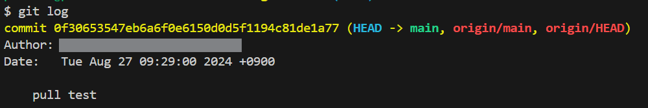
원격 저장소의 변경 내용 내려 받기
✅ 루트 폴더에서 명령어 실행
git pull origin 브랜치명 : 원격 저장소의 변경 내용을 현재 작업 중인 브랜치로 가져와 병합하는 명령어
ex) git pull origin main
✅터미널에 git log 명령어 작성 후 HEAD 상태 확인
✔️ 로컬저장소와 원격저장소의 HEAD가 최신 커밋을 가리키고 있는 상태입니다.

Slide 71
git push
✅ git push : Local Repo.의 변동 내역을 Remote Repo.에 적용
정확하게는 Local Repo.의 Branch 하나를 Remote Repo.의 Branch 하나와 Merge를 수행
✅ git push -u origin main
현재 Local Branch를 Remote Repo. (별칭: origin)의 main Branch로 Merge 수행
-u: Remote Repo.의 별칭과 Branch를 기억하여 이후부터는 origin main을 생략하고 git push 만으로도 작동함
단, 2차 보안(OTP 등)이 있을 경우 Personal Access Token 이 필요함

Slide 72
실습4. clone 및 push
GitHub에 있는 Remote Repo. 인 MyTestRepo를 Local에 Clone
✅ Local에 새로운 폴더를 만들고 그곳에 clone 해보기
Clone 된 Local Repo.에 new_file.txt 파일 추가
Push 기능을 사용하여 new_file.txt를 Remote Repo.로 push
GitHub 웹 사이트에서 MyTestRepo에 파일이 올라간 것을 확인
파일이 올라간 화면을 캡처하여 슬랙 댓글로 제출

Slide 73
git push --force
✔️ Remote Repo.에 커밋 지점이 없다면 바로 push 가능
✔️ readme.md 파일이 존재하거나 다른 커밋 내역이 있다면 공통된 커밋 지점이 없기 때문에
push가 불가능
✔️ git push --force
Local Repo.의 상태를 강제로 Remote Repo.에 덮어쓰기
Remote
412af
3faf1
302b1
⚠️ 일치하는 커밋 노드가 전혀 없다면
push 및 pull 모두 불가능
Local
484bb
cd3a1
85ff1

Slide 74
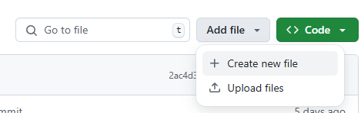
실습5. remote 및 pull
새로운 Local Repo.를 생성
test.txt 파일을 추가하고 커밋
Remote Repo.인 MyTestRepo과 remote 연결
pull 시도 (당연히 오류 발생)
강제로 push 실행
GitHub에서 Add file 기능으로 memo.txt 파일 추가
Local Repo.에서 fetch 및 pull 수행
git log를 캡처하여 슬랙 댓글로 제출

Slide 75
README.md

Slide 76
README.md
💡README.md는 마크다운 형식으로 작성된 안내 문서
README는 "이 파일을 먼저 읽으세요(Read Me First)"라는 의미
.md는 Markdown파일 확장자로, 간단한 문법으로 서식을 지정할 수 있는 텍스트 파일
📌README.md에 담는 내용
1️⃣ 프로젝트 제목과 설명
2️⃣ 설치 방법 / 사용 방법 / 예시 코드
3️⃣ 스크린샷이나 데모 링크

Slide 77
Markdown 문법
제목 : # 1 개~ 6 개
기울임 : *기울임* or _기울임_
굵게 : **굵게** or __굵게__
기울임+굵게 : ***기울임과 굵게*** or ___기울임과 굵게___
취소선 : ~~취소선~~
이모지 : :smile:, :heart:, :rocket:
이모지 이름 찾기
줄바꿈은 엔터 두번을 눌러서 공백을 만들어 주기

Slide 78
Markdown 문법
인덱싱 : 순서 있는 인덱싱은 1번부터 번호를 입력해주면 됨
+, *, - : 순서 없는 인덱싱 만들때 사용
TAB을 사용하여 하위 인덱싱을 제작할 수 도 있음
하이퍼링크 : <url주소>
링크 : [링크이름](url주소, 옵션)
이미지 : ![이미지이름](이미지url주소)
인용 : > 인용내용, >> 중첩인용

Slide 79
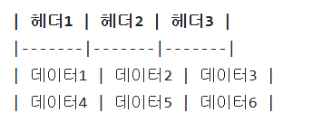
Markdown 문법
코드 : `한줄코드`
여러줄 코드 : ```언어명
수평선 : ---, ***, ___
체크박스 : [ ] 빈체크, [x] 체크
표 :

Slide 80
실습6. Github 프로필 꾸미기!!
https://velog.io/@pjy707099/Github-%EA%B0%84%EC%A7%80%EB%82%98%EA%B2%8C-%ED%94%84%EB%A1%9C%ED%95%84-%EA%BE%B8%EB%AF%B8%EA%B8%B0
https://velog.io/@oka1313/Github-%EA%B9%83%ED%97%88%EB%B8%8C-%ED%94%84%EB%A1%9C%ED%95%84-%EA%BE%B8%EB%AF%B8%EA%B8%B0
위 링크의 글을 참조하여 내 Github 프로필 꾸며보기!

Slide 81
감사합니다

